Slide 1


Risicotaxatie van geweld, agressie en brandstichting op de HIC: de BVC voorbij...
        Door: Joachim Mertens en
        Jasper van Marle
        Soest 10-11-2015

Slide 2

Disclosure belangen sprekers
Geen (potentiële) belangenverstrengeling

Slide 3
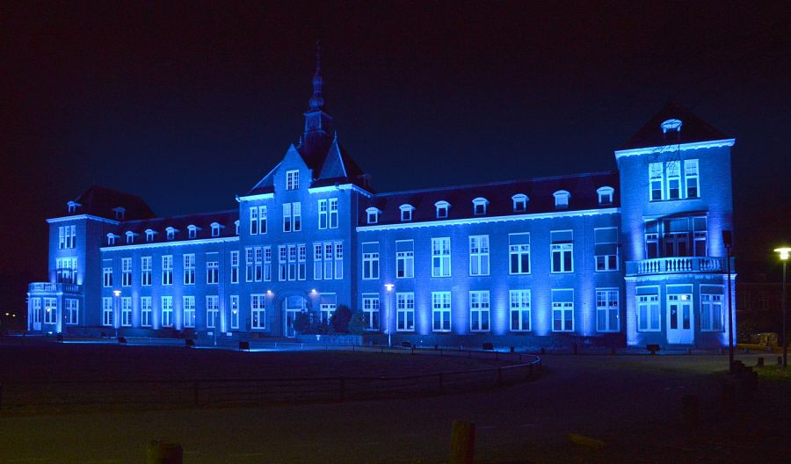
Joachim Mertens
Stel je even voor met een plaatje
Ik gebruik onderstaande foto van de FPK

Slide 4


Slide 5
Aanleiding
Cl S, 26 jaar oud
Opname ivm eerste paranoide psychose, wsch drugsgerelateerd
→ BRANDSTICHTING
Kun je dit voorzien??
→ NEE

Slide 6
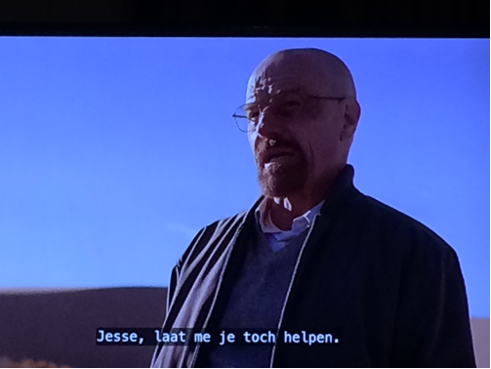
HEISENBERG

Slide 7
Basis Principes Risicotaxatie
Je voorspelt niet
Je
SCHAT

Slide 8
Risicotaxatie
Klinisch oordeel
Delictanalyse procedure
  CBT procedure
  Wat is er gebeurd, voor na en tijdens delict
Gestructureerd risicotaxatie

Slide 9
Gestructureerde risicotaxatie
Geweld
                HKT (-R)
                HCR 20
                PCL-R
                BVC
Seksueel geweld
                Stable 2007
                STATIC
Algemeen
                START
Beschermende factoren
                SAPROF
                START

Slide 10
Basis Principes
Professioneel klinisch oordeel
  In 51% schat je goed
    Je bent dus maar 1 % beter dan een muntje opgooien
We zijn allemaal bevooroordeelde professionals
  Lage baseline rates
  Vooroordeel tov ras, sexe and nare misdaden

Slide 11
WELKE PAST OP DE HIC
PCL-R
Duurt 4-8 uur
door 2 getrainde beoordelaren
Collaterale info is zeer belangrijk
>26 → 80% kans op ernstig recidieve
PCL-SV = verkorte versie
Maar carbage in carbage out

Slide 12
WELKE PAST OP DE HIC
HKT-R/HCR 20
30-60 minuten
Collaterale info is zeer belangrijk
Moet je in getraind zijn

Slide 13
WELKE PAST OP DE HIC
START
Duurt 15-30 minuten
Collaterale info is zeer belangrijk
Moet je in getraind zijn
Team instrument
Niet alleen geweld

Slide 14
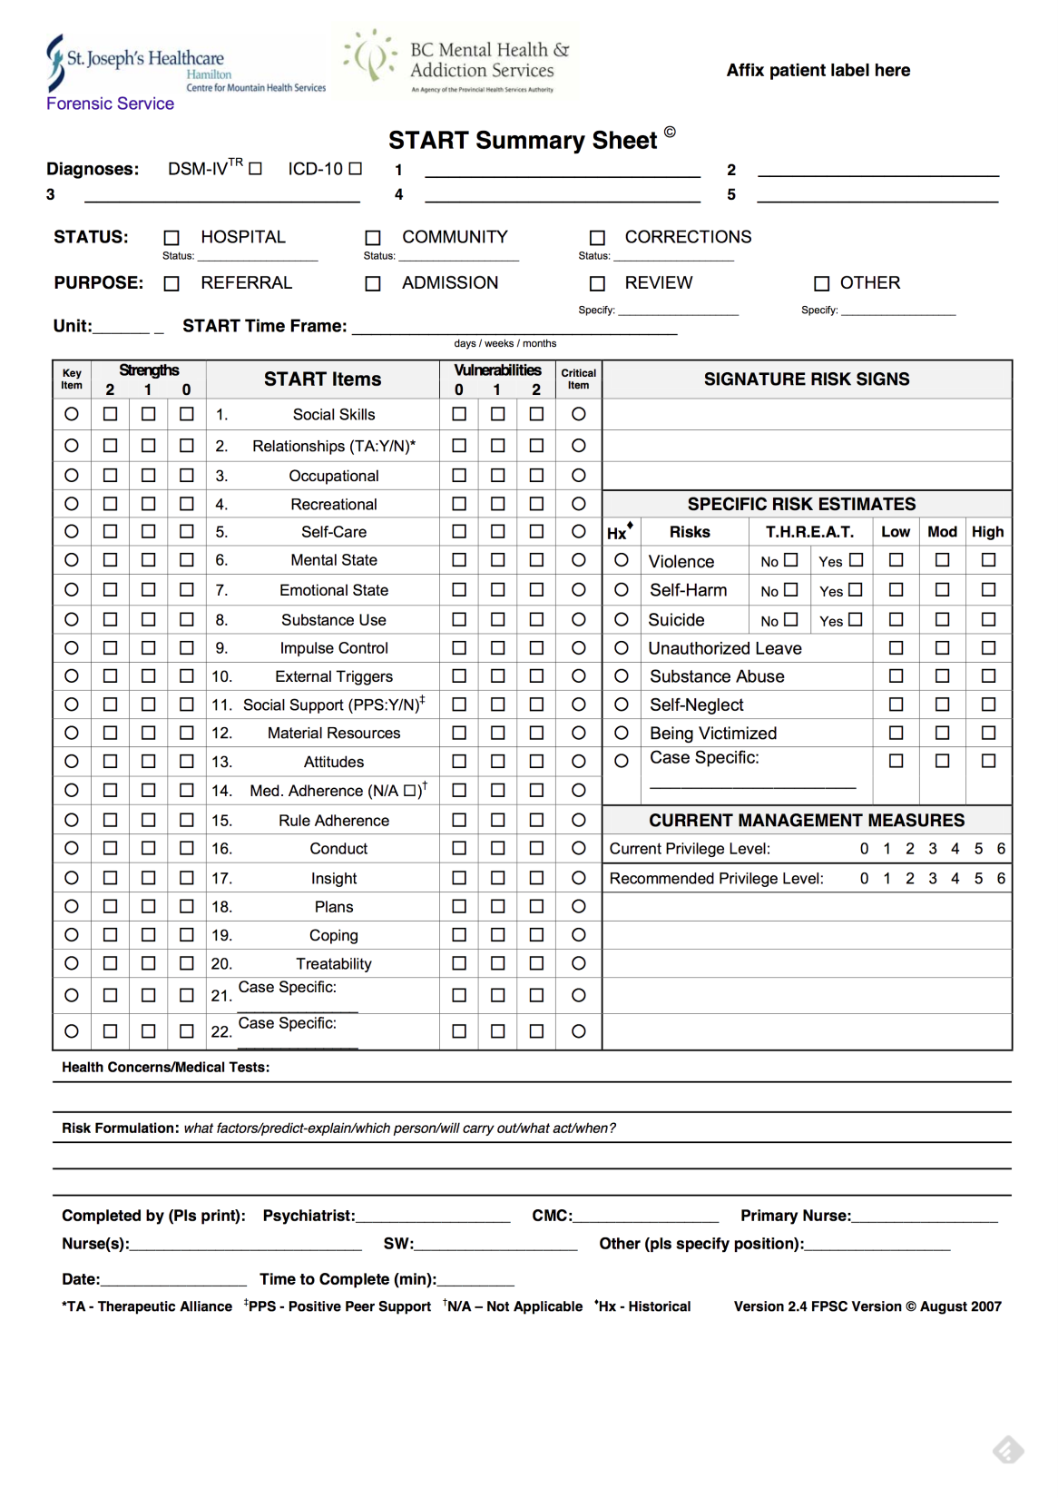
-

Slide 15
START
Short 15-30 minuten
Term 3 maanden terug kijkend
3 maanden vooruit schatten
Assesment 20 items
Risks 7 risicogebieden
Treatability sleutel items en
beschermende factoren
door Webster, Martin, Brink, Nicholls and Desmaris 2009

Slide 16
WELKE PAST OP DE HIC
BVC
<5 minuten
Collaterale info is NIET belangrijk
Score > 2
70-80% kans op agressie in 24 uur
Hoe lang houd je team dit vol

Slide 17
Brøset Violence Checklist (BVC)
Verward: De persoon is duidelijk verward en gedesoriënteerd in tijd en/of plaats en/of persoon
Geïrriteerd Snel geërgerd of boos. Niet in staat om de aanwezigheid van anderen te verdragen.
Luidruchtig De persoon maakt voor iedereen in de directe omgeving hoorbaar veel lawaai. Bijvoorbeeld slaat met deuren en schreeuwt.
Lichamelijk Wanneer er een duidelijke bedoeling is de ander lichamelijk te bedreigen. Bedreigend Bijvoorbeeld het aannemen van een agressieve houding, het grijpen naar andermans kleding, het willen slaan of schoppen van de ander, of de ander een kopstoot willen geven.
Verbaal Een verbale uitbarsting (scheldpartij) waarbij sprake is van meer dan met Bedreigend luide stem spreken. De persoon in kwestie is duidelijk van plan de ander te intimideren of te bedreigen. Bijvoorbeeld de ander uitschelden/beledigen, of geven van commentaar op iemand op een snauwende en agressieve manier.
Vernielen van Een aanval gericht op een voorwerp en niet op een persoon. Bijvoorbeeld Voorwerpen het ongericht smijten met een voorwerp of gooien met meubilair, het slaan tegen of het inslaan van ruiten, of met hoofd tegen voorwerp slaan.
Notes:
BVC
- Confused
- Irritable
- Boisterious
- Physical threatening
- Verbal threatening
- Attacking objects
DASA
1. prikkelbaarheid
2. impulsiviteit
3. onwil om aanwijzingen op te volgen
4. gevoelig voor vermeende provocaties
5. snel kwaad als verzoeken worden afgewezen
6. negatieve houding/attitude
7. verbale bedreigingen

Slide 18
WELKE PAST OP DE HIC
CRISISMONITOR
> 5 minuten
Collaterale info is NIET belangrijk
Combi van BVC en As 5 (Kennedy axis)

Slide 19
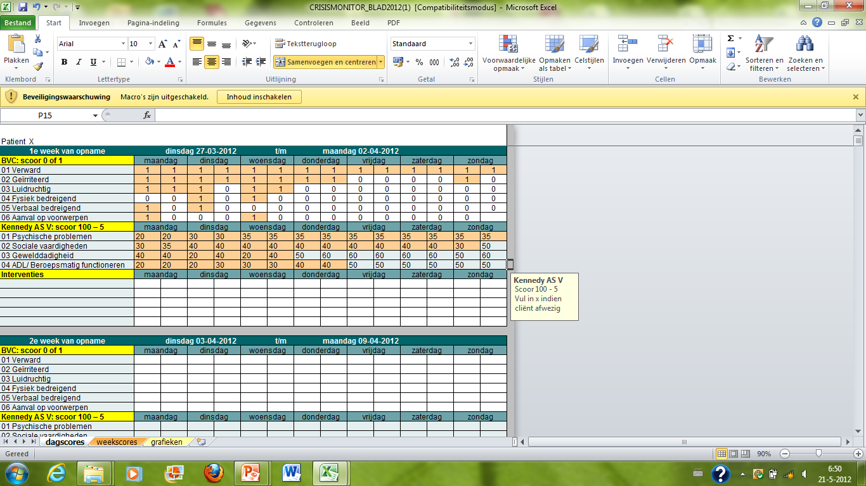
Notes:
Dit is de wijze waarop de rapportage in het elektronisch patiënten dossier is weergegeven. Zoals we hier zien lichten de alarmerende scores op in een andere kleur en zien we ook patronen van licht herstel gedurende de eerste week van de opname. Op het twee tabblad worden de uitgebreidere scores per week aangegeven. Ook hier is patroon herkenning mogelijk. Veel units tonen deze beelden via een beamer in de patiënten besprekingen.

Slide 20
Casuistiek door Joachim Mertens
Notes:
Hij is gevaarlijk
Dreigt , scheldt uit
Team overbelast, voelen zich persoonlijk bedreigd

Slide 21
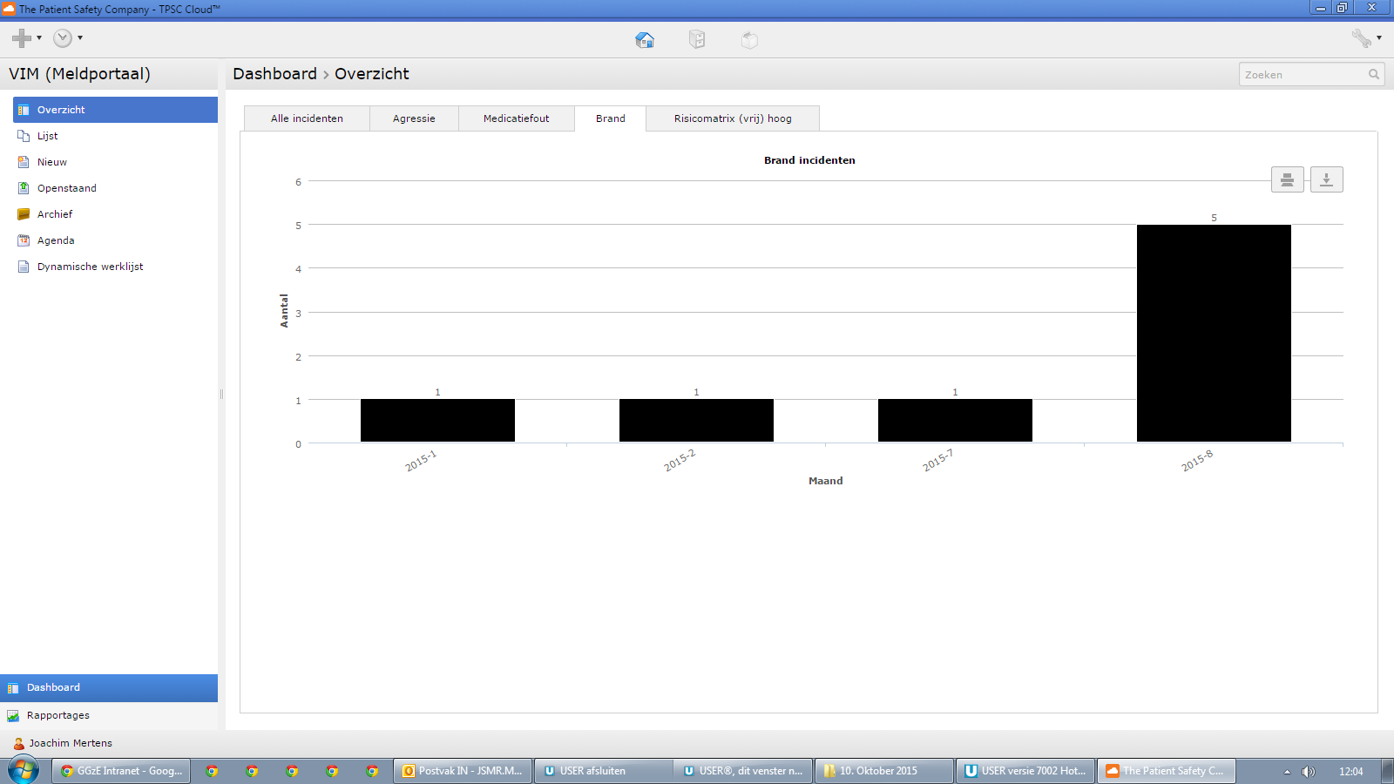

Slide 22
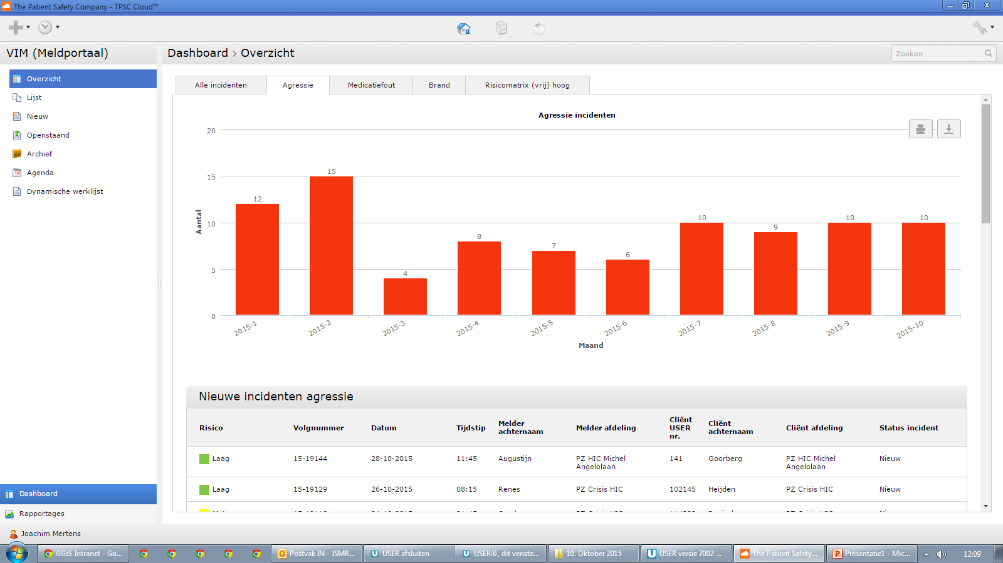

Slide 23
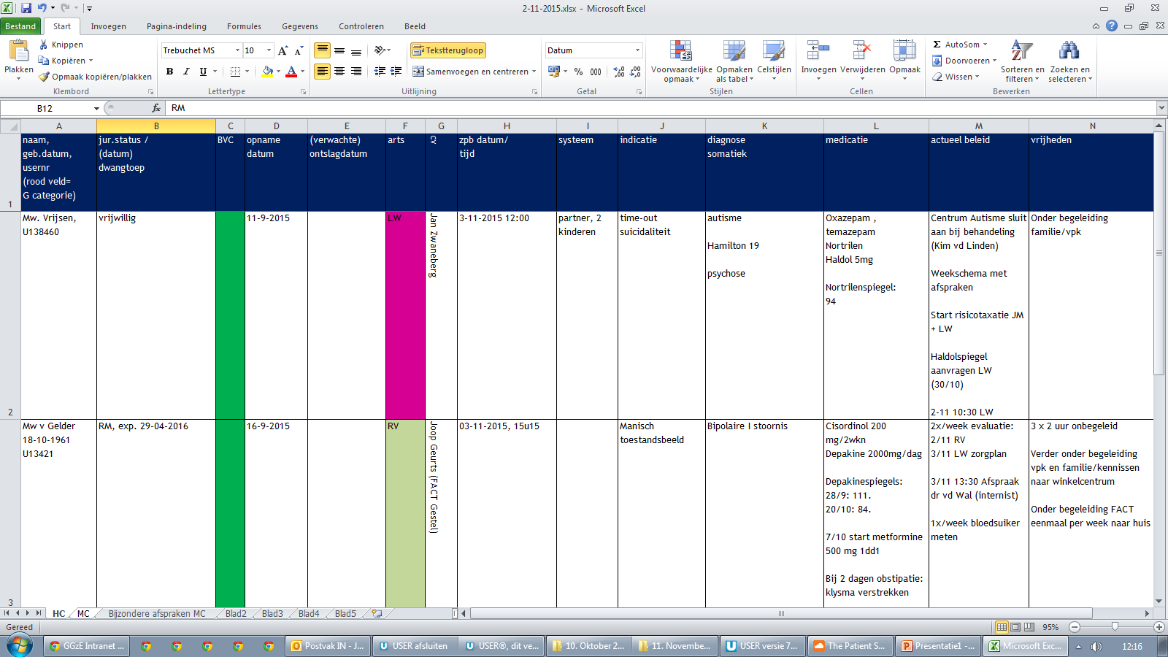

Slide 24
Casus BVC: dadelijk gaat het mis!
27 jarige man met schizofrenie, THC afhankelijkheid en verstandelijk beperking
Recidivist fysieke geweldpleging, binnen en buiten het ziekenhuis
BVC varieert van o tot 4, sterk fluctuerend
Opname is een evenwichtsoefening tussen binnen houden en vrijheden aanbieden enerzijds en tussen kiezen voor de kans op agressie binnen en buiten het ziekenhuis anderzijds
BVC scores bieden een objectiveerbare grens

Slide 25
Afsprakenblad met gebruik van BVC
Codes (deze wordt door ons ingeschat):
Groen: het gaat goed met jou
Rood: het gaat niet goed met jou
Je verblijft in de open afzondering met contactmomenten (staan op papier)
Je wordt begeleid door 2 verpleegkundigen
1 x daags mag jij 2 uur naar buiten.
Voorwaarde is dat het goed met je gaat = Groen
Bij terugkomst wordt je gefouilleerd op contrabanden ( alcohol, drugs).
Wanneer je langer dan 2 uur wegblijft, worden je vrijheden ingetrokken. Dan blijf je 48 uur binnen.
Bij code rood ga je voor de duur van 2 uur naar een gesloten afzondering. Na 2 uur wordt geëvalueerd of je weer naar een open afzondering kunt.
Code groen: BVC score 0 – 1
Code oranje: BVC 2
Code Rood: BVC score meer dan 2

Slide 26
Casus START: als de angst regeert
39 jarige man, schizo-affectieve stoornis
Familiale voorgeschiedenis van geweldpleging en criminaliteit
Cliënt is medicatie ontrouw en THC afhankelijk
Familie is bang, cliënt pleegt geweld
Cliënt wordt opgevangen in de separeer en verblijft er 3 weken onafgebroken, BVC schommelt voortdurend tussen 1 en 2
START brengt aan het licht dat er een grote discrepantie bestaat in de perceptie van angst en het daadwerkelijk risico
Cliënt wordt gedesepareerd en overgebracht naar een andere afdeling

Slide 27
Casus START: dat gebeurt vast nog een keer …
52 jarige cliënte, schizo-affectieve stoornis, transgender problematiek
Opgenomen na forse brandstichting in woning
Gedurende de eerste maand van opname 5 brandstichtingen op de afdeling (na behandeling van de manie/psychose houdt het brandstichten op)
BVC voortdurend variërend van 2 tot 4, echter geen correlatie met brandstichting
START legt een verband tussen de aanwezigheid van pathologie, het gebrek aan ziektebesef en het delict
Risicomanagement: farmacotherapie en geen toegang tot vuur tot stabilisatie

Slide 28
Casus steekincident: hoe kon dit gebeuren?
53 jarige cliënt, persoonlijkheidsproblematiek en poly-middelengebruik
BVC variëert van 0 tot 1
Is het niet eens met ontslag en pleegt de dag voor ontslag een ernstig delict
START had waarschijnlijk geen verhoogde risico’s laten zien
FACT was niet op de hoogte van TBS verleden van cliënt en dus van eerder gepleegde delicten en van de delict analyse

Slide 29
Take home message
Combinatie in trias van BVC, START en overdracht
BVC: ultrakorte voorspelling (dienst)
START: middellange termijnsvoorspelling (opname)
Overdracht en dossierkennis: lange termijnsdenken

Slide 30
Dank u wel voor uw aandacht
    Joachim Mertens
    HIC GGZE
    0612103123
    @: jsmr.Mertens@GGZE.nl
    Jasper van Marle
    Beveiligde Psychiatrie GGZ Drenthe
    0592-334639
    @: jasper.van.marle@ggzdrenthe.nl

